Slide 1
Cas Immuno
Au cours d’un repas de fête de fin d’année, madame C., 23 ans, présente une sensation désagréable dans la gorge accompagnée de picotements dans la bouche, immédiatement après avoir goûté des fruits de mer.
Quelques minutes après, ses lèvres gonflent, sa voix devient rauque, sa respiration sifflante, et elle perd connaissance. Les secours sont appelés et elle est hospitalisée d’urgence.

Slide 2
Cas Immuno
Au cours d’un repas de fête de fin d’année, madame C., 23 ans, présente une sensation désagréable dans la gorge accompagnée de picotements dans la bouche, immédiatement après avoir goûté des fruits de mer.
Quelques minutes après, ses lèvres gonflent, sa voix devient rauque, sa respiration sifflante, et elle perd connaissance. Les secours sont appelés et elle est hospitalisée d’urgence.

Slide 3
QUESTION 1 Quelle est l’hypothèse diagnostique la plus probable ? Justifiez votre réponse
Choc anaphylactique 2
Apparition rapide des symptômes 1
Immédiatement après un contact alimentaire 1
Picotement dans la bouche 1
Œdème de Quincke ou angioedème ou œdème labial 2 (œdème tout seul : 1 )
Voix rauque 1 et respiration sifflante 1 due à une Bronchoconstriction ou bronchospasme 2
Malaise 1 dû à une hypotension 1

Slide 4
QUESTION 2 Expliquer le mécanisme physiopathologique ayant conduit à l’apparition des symptômes
Dégranulation 1 d’histamine 2 par les mastocytes 2 et basophiles 2 suite au pontage de leurs IgE spécifiques de surface 2 par un allergène 1 suite à une phase de sensibilisation 2 cliniquement muette 1.

Slide 5
Mécanisme hypersensibilité type 1
Mastocyte/Basophile
FcεRI
IgE
Y
Histamine
Tryptase
Y
Allergène

Slide 6
QUESTION 2 Expliquer le mécanisme physiopathologique ayant conduit à l’apparition des symptômes
Dégranulation 1 d’histamine 2 par les mastocytes 2 et basophiles 2 suite au pontage de leurs IgE spécifiques de surface 2 par un allergène 1 suite à une phase de sensibilisation 2 cliniquement muette 1.

Slide 7
QUESTION 3 Quel médicament sera administré en premier de toute urgence par les secours? Précisez son mode d’action et ses voies d’administration principales
Adrénaline 2
Vasoconstricteur 2, par effet alpha-adrénergique 1, bronchodilatateur 2 par effet Béta-adrénergique 1
Intramusculaire 1, intraveineux 1

Slide 8
QUESTION 4 Quel attitude thérapeutique sera adoptée vis-à-vis de la gêne respiratoire ?
Oxygénothérapie 2
B2-agoniste en aérosol 2
QUESTION 5 Dès son arrivée à l’hôpital, un prélèvement sanguin est effectué. Quels médiateurs seront dosés pour confirmer la pathologie suspectée? Dans quel délai ce prélèvement doit-il être fait ?
Histamine 2, dans les 30 minutes 1
Tryptase 2, dans les 3 heures 1 (« quelques heures » accepté)

Slide 9
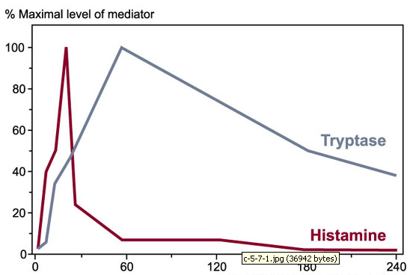

Slide 10
Après une nuit d’observation, la patiente rentre chez elle. Elle prend rendez-vous avec un allergologue 2 mois plus tard.
QUESTION 6 Quelles seront les tests pratiqués sur le patient et sur un prélèvement sanguin par le médecin pour déterminer l’origine de la réaction ? (se limiter aux tests de routine)
Test cutanés/prick tests/intradermo-réaction 2
Dosage des IgE spécifiques 2

Slide 11
QUESTION 7 Si les tests réalisés mettent en évidence le rôle d’un aliment, quelle sera la prise en charge permettant d’éviter un nouvel épisode ? Une désensibilisation est-elle possible ?
Eviction de l’allergène mis en cause 2
Prescription d’une trousse d’urgence 2 contenant :
  - 2 stylos d’adrénaline auto-injecteurs 2 (1 si un seul stylo)
  - Anti-histaminique 1
  - Béta2-agoniste courte durée d’action 1
En général pas de désensibilisation pour allergène alimentaire 2

